Slide 1
GIỚI THIỆU
GIẢI PHÁP QUẢN LÝ MÀN HÌNH LCD TẬP TRUNG
TẠI CHI NHÁNH NGÂN HÀNG

Slide 2
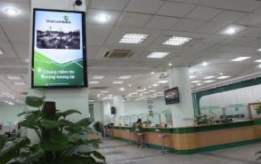
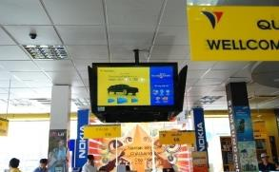
Về Chúng Tôi
Tham gia vào lãnh vực truyền thông điện tử sử dụng công nghệ tiên tiến trên thế giới từ năm 2008.
Star Media chuyên cung cấp các giải pháp và dịch vụ cho công nghệ truyền thông điện tử theo chuỗi (digital signage media networks) tại các tỉnh thành trên toàn quốc. Star Media tư vấn lập kế hoạch chiến lược, triển khai lắp đặt hệ thống, sáng tạo nội dung và kinh doanh dịch vụ giá trị gia tăng trên hệ thống.
Với nhiều năm nghiên cứu phát triển và kinh nghiệm, Star Media đã triển khai một số các hệ thống truyền thông theo chuỗi lớn nhất và phức tạp nhất trong nhiều ngành dọc tại Việt Nam nhất là trong lĩnh vực chuỗi nhà hàng thức ăn nhanh, ngân hàng và chuỗi bán lẻ .
Star Media có danh tiếng trong lãnh vực sáng tạo và sản xuất nội dung với công ty con Saiga Films. Saiga Films chuyên về sáng tạo nội dung kỹ thuật số, sáng tạo và biên tập nội dung cho kênh truyền thông theo chuỗi, CGI (3D, chuyển động đồ họa), sản xuất phim điện ảnh, truyền hình và phim quảng cáo.

Slide 3
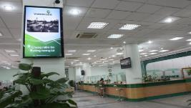

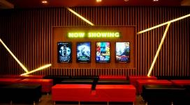
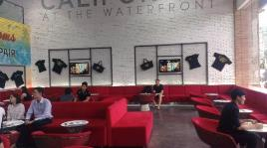
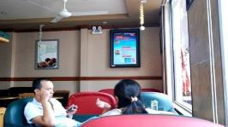
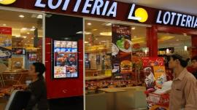
Một Số Hệ Thống Của Chúng Tôi
BANKING
RETAILER
CINEMA
HEALTH CLUB
CAFE
FASTFOOD CHAINS

Slide 4
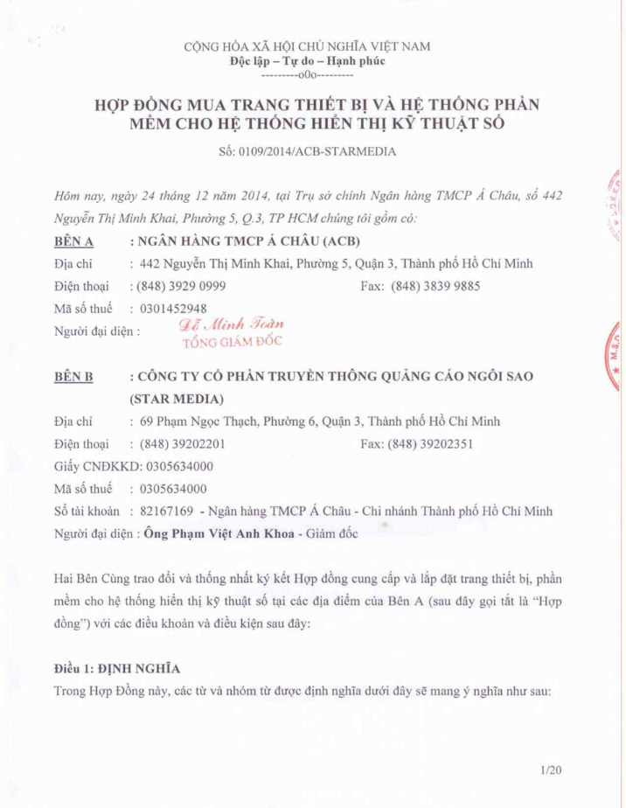
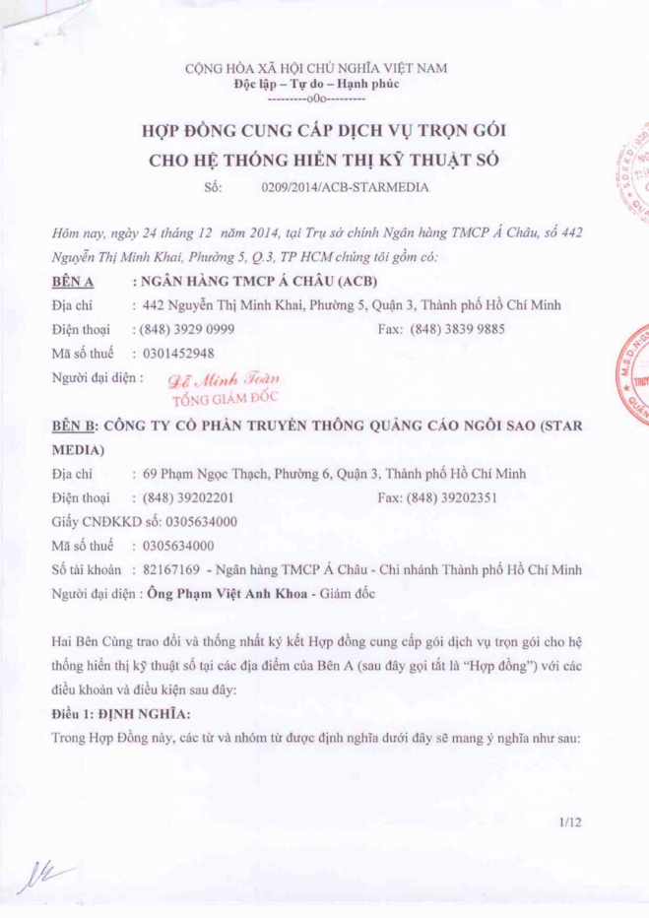
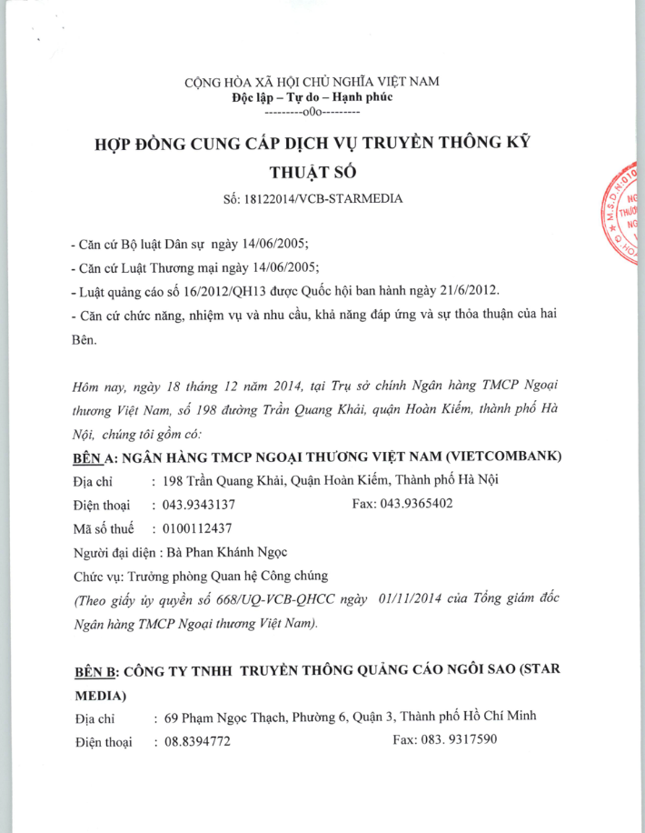
Hồ Sơ Năng Lực - Một Số Họp Đồng Tiêu Biểu

Slide 5
Hồ Sơ Năng Lực - Một Số Họp Đồng Tiêu Biểu

Slide 6

Khách Hàng Dịch Vụ Hệ Thống Digital Signage
Chúng tôi cung cấp giải pháp và dịch vụ cho nhiều thương hiệu lớn trong nhiều ngành dọc tại Việt Nam:
  Fastfood Chain: 130 chi nhánh, 225 chi nhánh
  Retail: 43 chi nhánh, 350 chi nhánh
  Banking: 70 chi nhánh
  Coffee Shop: 60 chi nhánh
  Education: 25 chi nhánh
  Restaurant: 4 chi nhánh
  Shopping Mall:
  Cinema: 11 chi nhánh
  Healthclub: 20 chi nhánh
  Kid World: 20 chi nhánh
Giải pháp và dịch vụ của chúng tôi đang truyền tải các nội dung thông tin thương hiệu và giải trí đến hàng trăm ngàn người xem mỗi ngày trên toàn quốc.

Slide 7

Giải Pháp Quản Lý Màn Hình Tập Trung
Tại Chi Nhánh Ngân Hàng Là Gì?

Slide 8
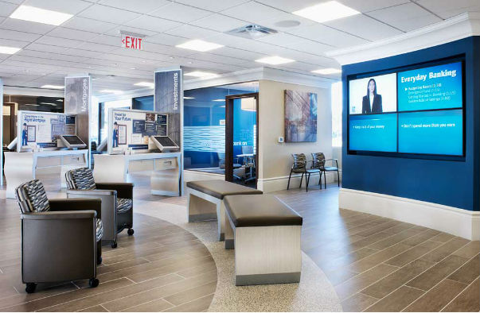
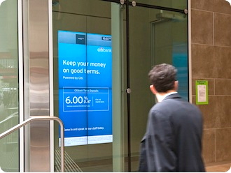
Định Nghĩa
Một hệ thống truyền thông thông tin
quản lý tập trung
dựa trên nền tảng internet tại các chi nhánh ngân hàng trên toàn quốc
sử dụng các màn hình điện tử
để truyền tải các nội dung số như
âm thanh, hình ảnh hoặc các đoạn phim
đến người xem khi đến và giao dịch tại các chi nhánh.

Slide 9
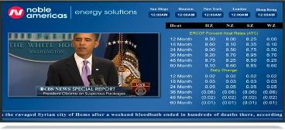

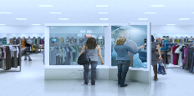
Khác Biệt Với Các Phương Pháp Truyền Thống
Khác biệt với phương pháp POP truyền thống :
  Âm thanh và hình ảnh sống động
  Cung cấp nhiều thông tin luân phiên tại một vị trí
  Thay đổi ngay lập tức
  Tương tác với khách hàng bằng smart-phone của họ hoặc màn hình cảm ứng

Slide 10
CÁC CHỌN LỰA CÔNG NGHỆ VÀ DỊCH VỤ

Slide 11

Trông Dễ, Nhưng Không Phải Vậy?
Trông dễ, nhưng không phải vậy! Hệ thống quản lý màn hình tập trung (In-Store Digital Media Network) hay còn gọi là Hệ thống truyền thông điện tử theo chuỗi là một "web rối" của các công nghệ liên quan đến nhau, mà trên bề mặt trông khá đơn giản.
Ban đầu dường như chỉ là một màn hình phẳng LCD 42“+ treo trên tường, kết nối qua cáp CAT5 đến một máy chủ với mội số nội dung số phát lại trên thiết bị đó.
Trong thực tế, hệ thống này là “sản phẩm” khá phức tạp. Nó là một “web rối” và cách mà mỗi phần kỹ thuật công nghệ và cách vận hành hệ thống tương tác và cộng hưởng với nhau sẽ quyết định sự thành công hay thất bại cuối cùng của hệ thống.

Slide 12
Các Thành Phần Của Hệ Thống
Truyền Thông Điện Tử Theo Chuỗi
Phần Mềm
Nối Kết
Vận Hành
Lịch phát
Phát local
Quản lý từ xa
Dịch vụ đám mây
Dây
Không dây
Mạng 3G
Internet
Hệ thống mạng
Bảo trì
Lắp đặt toàn quốc
Dịch vụ
Hỗ trợ
Kinh Doanh
Mục tiêu hệ thống
Hợp tác
Nguồn thu mới
Nội Dung
Quảng cáo
Thương hiệu
Thiết kế
Triển khai
Mục tiêu
Môi trường
Phần Cứng
Màn hình
Giá treo
Máy phát
Cơ sở hạ tầng mạng
ROI, ROO
Thông tin/ Giải trí
Tư vấn

Slide 13

GIẢI PHÁP TOÀN DIỆN CỦA STAR MEDIA

Slide 14








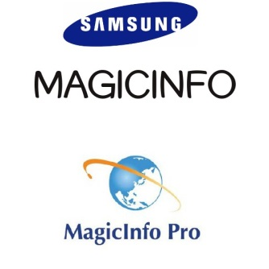




Quá Nhiều Sự Lựa Chọn Về Công Nghệ
Với nhiều năm nghiên cứu phát triển và kinh nghiệm, Star Media giúp khách hàng sử dụng công nghệ phù hợp với ngân sách và nhu cầu.

Slide 15
Các Dịch Vụ Của Star Media
Star Media cung cấp đầy đủ dịch vụ cho hệ thống quản lý màn hình tập trung từ:
Tư vấn
Triển khai
đến
Cho thuê trang thiết bị
Thiết kế nội dung
Quản lý / bảo trì hệ thống
Dịch vụ quảng cáo
Quan Hệ Đối Tác Chiến Lược
Module / Mở Rộng / Phát Triển
Đầu Mối Liên Hệ Duy Nhất
Một Đầu Mối
Tích Hợp
Điện Thoại / Âm Thanh / Hình Ảnh / Internet
Tích Hợp Các Giải Pháp
Nguồn Doanh Thu Mới
Quản Lý Dự Án

Slide 16
CÁC LỢI ÍCH CƠ BẢN CỦA HỆ THỐNG

Slide 17
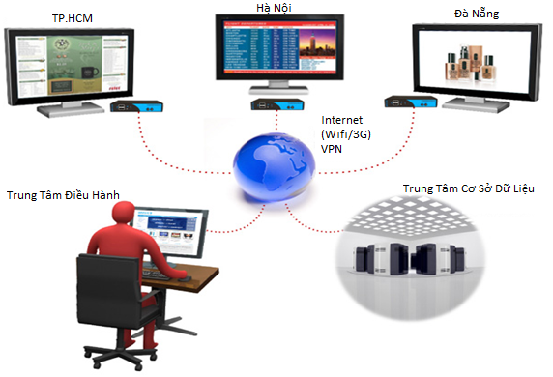
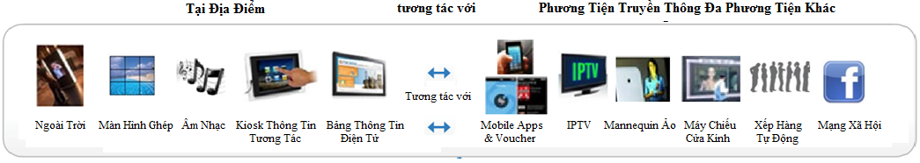
Giúp Giảm Chi Phí Tổ Chức và Vận Hành
Khả Năng Tương Tác Với Nhiều Nền Tảng Đa Phương Tiện Khác
Phân phối, cập nhật chương trình mới mà không cần bất kỳ sự giúp đỡ hoặc nhân viên nào.
Không phải in ấn, giao nhận hàng hay bất kỳ hệ thống phân phối, lắp đặt nào.
Có thể tái sử dụng lại các nội dung thông tin, quảng cáo.
Có khả năng tương tác với nhiều nền tảng đa phương tiện khác

Slide 18

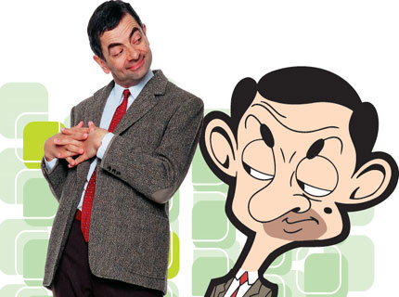





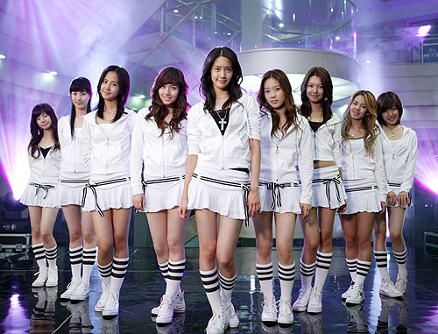
Có Thể Phát Nhiều Nội Dung Tại Một Vị Trí
MOVIE TRAILERS
FUNNY CLIPS
MOTION GRAPHIC
GAME TRAILERS
CARTOON
MUSIC VIDEO

Slide 19

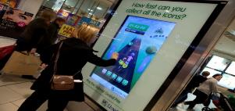
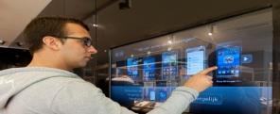
Tăng sự chú ý đến thương hiệu và cải thiện kênh giao tiếp với khách hàng
Bảng quảng cáo điện tử dễ dàng được chú ý nhiều hơn.
Trình bày thông điệp của thương hiệu một cách riêng biệt, độc đáo.
Quảng cáo điện tử trực quan sinh động làm tăng sự nhận biết và tăng khả năng ghi nhớ.
Tiếp cận những khách hàng mà các phương thức khác khó có thể tiếp cận được.
Cung cấp dịch vụ tự truy cập thông tin, tự mua hàng.
Thu hút sự chú ý với hoạt động tương tác.
Bên Ngoài (Window Display)

Slide 20
Nội dung đúng lúc, đúng thời gian, đúng thời điểm
Gây hứng thú cho người xem bởi nội dung luôn được đổi mới.
Nội dung thích đáng hơn với người xem khi có thể thay đổi tuỳ thuộc vào thời gian trong ngày, thời tiết, khu vực, người xem và các nhân tố khác…
Thu hút và giữ người xem bằng cách cập nhật thông tin, khuyến mãi “live” mới nhất

Slide 21

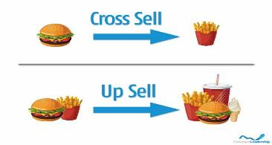


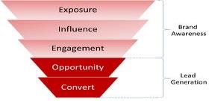

Tăng Doanh Thu
Tăng doanh số bán hàng trên những sản phẩm hiện hữu bằng khả năng cross-sell hoặc up-sell.
Thêm nguồn doanh thu mới từ việc quảng cáo và tài trợ
Co-branding, co-promotion với các hãng hàng phù hợp

Slide 22
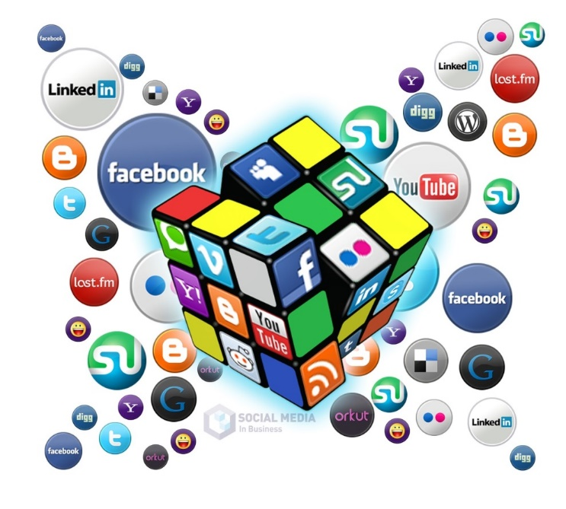
HÃY XEM
CÁCH CHÚNG TÔI TẠO RA NHỮNG GIÁ TRỊ MỚI

Slide 23

Hoàn Thiện Kênh Digital Marketing và Mạng Xã Hội Của Bạn Với Giải Pháp Truyền Thông Quản Lý Tập Trung Tại Chi Nhánh Của Star Media
Truyền Thông Quản Lý Tập Trung Tại Chi Nhánh
Facebook
Quảng cáo online
Các mạng xã hội khác
SALES
Fan và Tương Tác
Nhận biết và Tham Gia

Slide 24
CÁC GIẢI PHÁP QUẢN LÝ MÀN HÌNH TẬP TRUNG
CUNG CẤP BỞI STAR MEDIA

Slide 25
Một Số Yêu Cầu Thông Thường
Về Hệ Thống Quản Lý Màn Hình Tập Trung
STT | Yêu Cầu | Tính Năng Cần Thiết
1 | Đảm bảo tính an toàn và bảo mật, hệ thống phải độc lập với hệ thống hiện hữu | Firewall, Secure connection, Phân quyền người sử dụng (Role-based security), Audit trail Sử dụng server, máy phát và internet độc lập về mặt quản lý với hệ thống ngân hàng
2 | Cập nhật và quản lý nội dung phát nhanh chóng, tức thì | Hệ thống lên lịch phát Hệ thống quản lý và phân phối
3 | Đa dạng nội dung hiển thị, hỗ trợ nhiều phương án trình chiếu | Multiple-zone: Phát nhiều nội dung từ 1 màn hình Multiple-channel: Mỗi LCD tại cùng 1 chi nhánh phát nội dung khác nhau
4 | Hệ thống vận hành 1 người, không phụ thuộc vào kênh phân phối | Quản lý, lên lịch vả phân phối nội dung tập trung Quản lý sức khỏe hệ thống tại mỗi chi nhánh tập trung Quản lý phần cứng / phần mềm hệ thống tại mỗi chi nhánh từ xa
5 | Giải pháp phát sóng trực tiếp (Live) | Phát nội dung live (RSS, live TV, streaming video …)
6 | Trích xuất, đồng bộ thông tin từ web v.d lãi suất, tỷ giá vàng/usd, news … | Kết nối với database hoặc website và cập nhật nội dung trên hệ thống
7 | Đo lường và phân tích được hành vi khách hàng | Audience Matrix System log và báo cáo nội dung phát

Slide 26
Các Lọai Giải Pháp
Có 4 loại giải pháp với mức độ đầu tư khác nhau:
Cơ Bản (Basic) $: 1 màn hình, 1 nội dung, cập nhật tại chỗ bằng USB hoặc cho CPU chi nhánh mở website phát nội dung trực tiếp.
Nâng Cao (Moderate) $$: 1 nội dung cho tất cả màn hình, quản lý nội dung tập trung hình thức client-server, máy phát nội dung tại chi nhánh độc lập với server không tùy thuộc vào mạng, phân quyền quản lý, firewall, secure connection
Trung Cấp (Intermediate) $$$: các tính năng của Nâng Cao, cộng thêm khả năng phát 2 hoặc nhiều nội dung (kênh) trên 1 máy phát, chia khu vực (zone) trên mỗi màn hình để phát nhiều nội dung khác nhiều, quản lý nội dung sức khỏe hệ thống phát local tập trung, RSS
Cao Cấp (Advanced) $$$$: các tính năng của Trung Cấp, cộng thêm live TV (qua TV Tuner), kết nối cơ sở dữ liệu, stream video, kênh âm thanh độc lập, quản lý tắt mở chuyển kênh TV qua cổng RS232, hệ thống thiết kế layout và template …

Slide 27
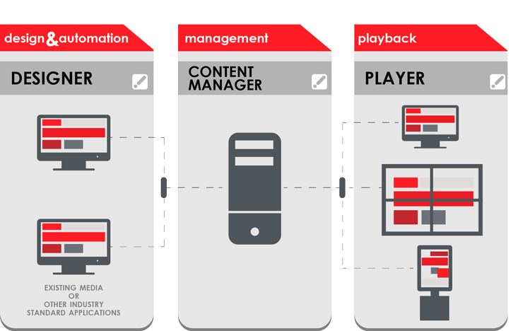
Scala5 - Dễ dàng thiết kế và phân phối nội dung
$$$$
Scala International là một nhà cung cấp phần mềm hệ thống quản lý màn hình tập trung (Digital Signage Network_ DSN) hàng đầu trên thế giới
Trên 30 năm kinh nghiệm
Hơn 1000 đối tác tích hợp hệ thống toàn thế giới
Có mặt trên 100 nước
Quản lý hơn 3 triệu màn hình

Slide 28






Những lời trích dẫn đánh giá của khách hàng
Với hơn 150,000 địa điểm chạy cho hơn 500,000 màn hình trên toàn thế giới; Scala hoạt động với số lượng màn hình hơn tất cả số lượng của các đối thủ cộng lại.
“Công cụ marketing mới này đã có 1 sự ảnh hưởng tích cực ngay lập tức. 75% khách hàng của những ngân hàng đã xem BRD TV 88.2% cho biết đã có trải nghiệm hài lòng tại ngân hàng”
BRD-Société Générale Group
“Trước đây chúng tôi đã được giới thiệu đến khả năng, công dụng và sự đáng tin cậy của hệ thống Scala, quyết định để đi cùng Scala thật dễ dàng.”
Wim van den Dungen Directoraat Communicatie, Rabobank
“Một công cụ giao tiếp hiện đại không qua văn bản để nắm bắt được sự chú ý của nhân viên đã trở thành mục đích của chúng tôi. Scala rất có ích trong việc quảng cáo theo tầng/đợt và cập nhật thông tin với mức độ từng chi nhánh, do vậy chắc chắn rằng tất cả nhân viên đều được thông báo tốt." Ahmed Maher, Regional Manager IT, HSBC Bank Middle East Limited
“Tất cả mọi thứ đã hứa được cung cấp một cách hòan thiện, chính xác và đáng tin cậy. Tôi còn muốn nhấn mạnh đến khả năng quản lý nội dung độc đáo đã giúp chúng tôi điều khiển tòan hệ thống với chi phí hiệu quả hơn rất nhiều.”
Mr. Kestutis Pavolas of Swedbank

Slide 29

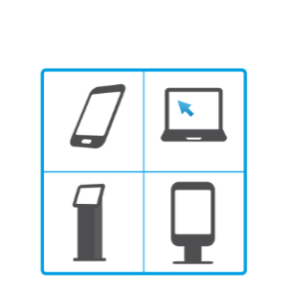




Intel® Retail Client Manager (RCM) ($$$)
Công nghệ quản lý nội dung thông minh giúp bạn:
Intel® Retail Client Manager
Dễ dàng lên lịch và Quản lý các chi nhánh
từ xa
Kết hợp với Intel AIM để tăng hiệu quả
Cập nhật nội dung và quản lý thời gian phát
Khả năng bảo mật cao
Đẩy mạnh truyền thông thương hiệu và sản phẩm tại mọi điểm tiếp xúc với khách hàng
Đúng đối tượng
Đúng thời điểm
Đúng thông diêp

Slide 30
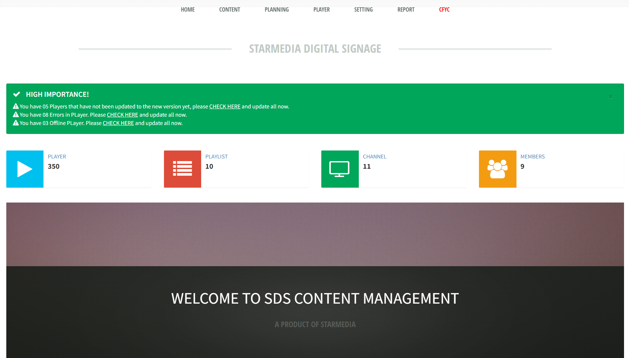
GIÁP PHÁP CỦA STAR MEDIA ($$)

Slide 31
So Sánh Các Giải Pháp Cung Cấp Bởi Star Media
 | Tính Năng | Scala ($$$$) | Intel RCM ($$$) | Star Media DS ($$)
Bảo Mật | Firewall | Y | Y | Y
 | Encrypted Secure Connection | Y | Y | Y
 | Phân cấp người quản lý (Role-based security) | Y | Y | Y
 | Audit trail | Y | Y | Y
 | Server, máy phát và internet độc lập | Y | Y | Y
Quản Lý Hệ Thống | Hệ thống vận hành 1 người, không phụ thuộc vào kênh phân phối | Y | Y | Y
 | Khách hàng tự vận hành | Y | Y | Y
 | Dễ dàng thêm chi nhánh mới | Y | Y | Y
Quản Lý Nội Dung | Lâp kế hoạch phát | Y | Y | Y
 | Trích xuất được thông tin lãi suất, tỷ giá vàng/usd | Y | Có thể (với SM add-on) | Có thể (với SM add-on)
 | Kênh âm thanh riêng | Y | Y (với audio license) | Có thể (cần audio device)
 | Giải pháp phát sóng trực tiếp (Live) | RSS, streaming video, liveTV | RSS | Có thể (với SM add-on)
 | Đa dạng nội dung hiển thị, hỗ trợ nhiều phương án trình chiếu | Multichannel, Multi-zoning | Multichannel, Multi-zoning | Có thể (với SM add-on)
 | Báo cáo phát (Proof of Play) | Y | Y | Y
 | Hỗ trợ tương tác | Y | Có thể (với SM add-on) | Có thể (với SM add-on)
 | Phần mềm thiết kế chuyên dụng tạo nội dung / hiệu ứng video / template | Y (với Scala Designer)

Slide 32
So Sánh Các Tính Năng Nâng Cao
 | Tính Năng | Scala ($$$$) | Intel RCM ($$$) | Star Media Ayuda Cloud Service ($$)
Quản Lý Hệ Thống | Sắp lịch phát nâng cao (Tự động lênh lịch phát, lên lịch dựa trên trigger ..) | Y (hỗ trợ + ext. Publish Automation) | Y
 | Quản lý tắt mở màn hình, chuyển kênh từ xa | Có thể (với ext. RS232 Video Control) | Có thể (với Intel AMT)
 | Quản lý xếp hàng | Có thể (với ext. Queue Module)
Quản Lý Nội Dung | Form cho phép chi nhánh tự cập nhật nội dung vào tempate | Có thể (với ext. Template Composer) | Có thể (với SM add-on) | Có thể (với SM add-on)
Analytics | Đo lường và phân tích được hành vi khách hàng | Y (với Intel AIM Suite) | Y (với Intel AIM Suite) | Y (với Intel AIM Suite)

Slide 33
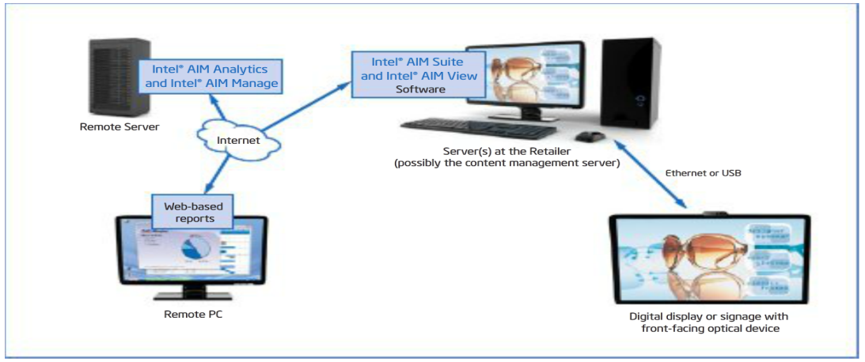
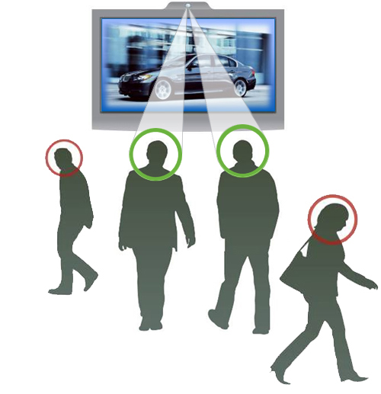
Intel AIM Suite: Đo Lường Người Xem
AIM Suite có thể:
  Báo cáo số người nhìn màn hình
  Báo cáo thời gian xem thực tế một mẫu quảng cáo bất kỳ.
  Báo cáo giới tính, độ tuổi
  Có khả năng nhận biết người xem là ai và phát mẫu quảng cáo phù hợp (tích hợp với Intel RCM)
  Giúp đánh giá hiệu quả của hệ thống (ROI) hoặc chương trình quảng cáo (ROO) tự động và ngay lập tức

Slide 34
CƠ CHẾ HOẠT ĐỘNG CHUNG CỦA CÁC HỆ
THỐNG VÀ DỊCH VỤ
CUNG CẤP BỞI STAR MEDIA

Slide 35
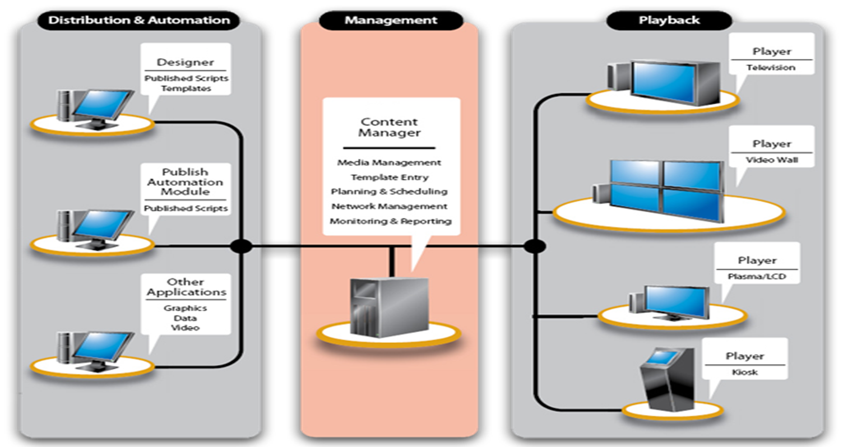
Cơ Chế Hoạt Động CLIENT -SERVER

Slide 36
CƠ CHẾ BẢO MẬT

Slide 37
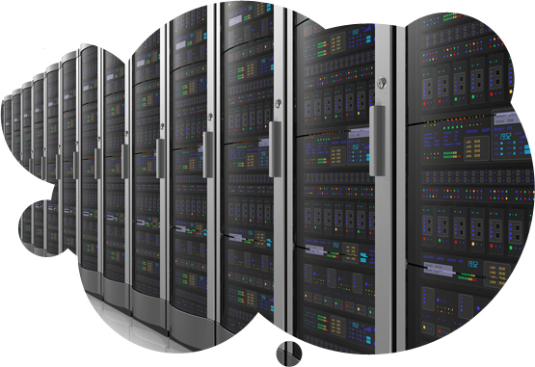





Cơ Chế Bảo Mật – Máy Server
Máy Server cài đặt hệ thống content manager:
Là một máy chủ độc lập chỉ để hosting Content Manager (không gia nhập bất kỳ 1 mạng nội bộ nào).
Được cài đặt firewall ngăn chặn tất cả các cổng kết nối, chỉ mở port 9797 (hoặc một port bất kỳ) cho các máy trạm Player kết nối về.
Được cài đặt phần mềm anti-virus, update các bản vá Windows thường xuyên.
Để tăng cường tính bảo mật chỉ cho phép chỉ định nhân viên sử dụng để backup hệ thống và update phần mềm.
Công việc backup dữ liệu, update software, theo dõi log file server được tiến hành hằng ngày.
Các thông tin dữ liệu back up được lưu trữ trên 1 ổ cứng ngoài.

Slide 38
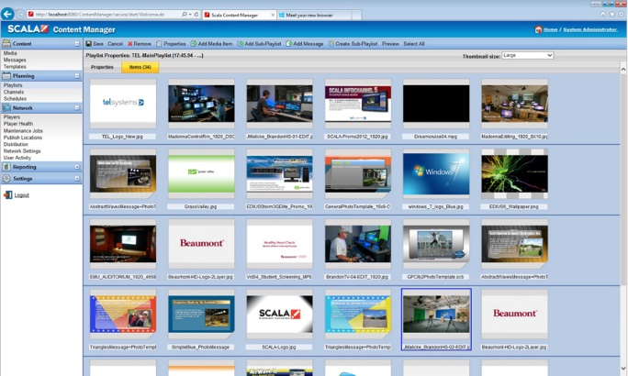
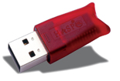
Cơ Chế Bảo Mật – Content Manager
Thiết bị quản lý phần mềm Content Manager
Phần mềm server Content Manager chỉ hoạt động khi có một thiết bị có 1 thiết bị USB dongle (security key) gắng vào máy server.
Để tăng tính bảo mật, USB này sẽ được tháo ra khỏi server và được giữ trong két sắt của công ty ngoài giờ hành chính hoặc khi không có nhân viên theo dõi hoạt động của hệ thống trong phòng server.
Kết nối giữa Server và các máy trạm vẫn tiếp tục tiến hành nhưng không thể có 1 thay đổi nào về lịch phát và nội dung phát được thực hiện khi USB security key được tháo ra khỏi máy server.

Slide 39
CƠ CHẾ BẢO MẬT – PHÂN QUYỀN
Cơ chế phân quyền account cho các nhân viên truy cập vào hệ thống Content Manager
Trưởng phòng IT Star Media quản lý account Administrator (system và server).
Trưởng phòng thiết kế Star Media giữ account nhân viên quản lý lịch phát và kiểm tra các file nội dung phát.
Các nhân viên thiết kế được cấp account dùng cho việc upload các file nội dung lên server.
Như vậy chu trình bảo mật được chặt chẽ, các nhân viên thiết kế upload file nội dung lên server, các file nội dung được kiểm tra và thông qua lịch phát bởi nhân viên quản lý lịch phát, trưởng phòng IT nắm quyền Administrator kiểm tra tất cả các lịch phát được lập bởi các nhân viên quản lý lịch phát.
Toàn bộ các password của các account được lập theo tiêu chuẩn bảo mật cao ( độ dài >12 ký tự bao gồm chữ cái, viết hoa, số và các ký hiệu). Các password này được thay đổi theo chu kỳ 2 tuần 1 lần.

Slide 40
CƠ CHẾ BẢO MẬT – MÁY TRẠM PLAYER
Máy trạm chạy Player
Được cài đặt hệ điều hành Windows 8.
Được cài đặt firewall, anti-virus, ngăn chặn tất cả các kết nối.
Gõ bỏ các service không cần thiết và chỉ để 1 kết nối về server Content Manager.
Chỉ cài đặt để chạy chương trình Player, cô lập với tất cả các máy tính khác trong cùng một mạng LAN.
Các bản vá update được thực hiện thông qua thao tác từ server (Content Manager)

Slide 41
QUY TRÌNH CẬP NHẬT NỘI DUNG
Bước 1: KH cung cấp thông tin cần cập nhật như ngày phát / kết thúc, địa điểm phát
KH cung cấp thiết kế mẫu đến support@starmedia.vn
Bước 6: KH hài lòng xác nhận mẫu thiết kế, NV Star Media cập nhật lên hệ thống CMS, lên lịch phát và phân phối
Bước 2: Yêu cầu lập tức được ghi nhận vào hệ thống Zendesk IT và lập tức chuyển đến nv chuyên trácch
Bước 5: KH góp ý chỉnh sửa và NV thiết kế SM gửi lại trong vòng 24 tiếng
Bước 3: NV chuyên trách của SM liên hệ với KH trong vòng 2 giờ để thảo luận thiết kế nội dung phát
Bước 4: NV thiết kế của SM gửi mẫu thiết kế hoàn thiện trong vòng 48 giờ để KH góp ý chỉnh sửa hoặc xác nhận

Slide 42
QUY TRÌNH BẢO TRÌ VÀ SỮA CHỮA HỆ THỐNG
Bước 1: Star Media cung cấp cho KH 1 nhân viên chuyên trách và TK hệ thống Zendesk IT nhận báo cáo
Bước 6: Star Media cung cấp báo cáo hệ thống mỗi tháng cho KH
Bước 2: KH gửi thông tin lỗi hệ thống cho NV chuyên trách qua di dộng, SMS, email ...
Bước 5: Star Media định kỳ kiểm tra, nâng cấp bảo trì hệ thống ngay khi có cập nhật hoặc mỗi 6 tháng
Bước 3: Star Media kiểm tra và phản hồi:
Trong vòng 04 giờ trong giờ làm việc
Trong vòng 04 của ngày làm việc kế tiếp sau khi nhận báo cáo ngoài giờ
Bước 4: Star Media sữa chữa lỗi trong vòng 24 giờ hoặc cung cấp máy trạm dự phòng trong lúc sữa chữa lỗi

Slide 43

SƠ ĐỒ KẾT NỐI KỸ THUẬT

Slide 44
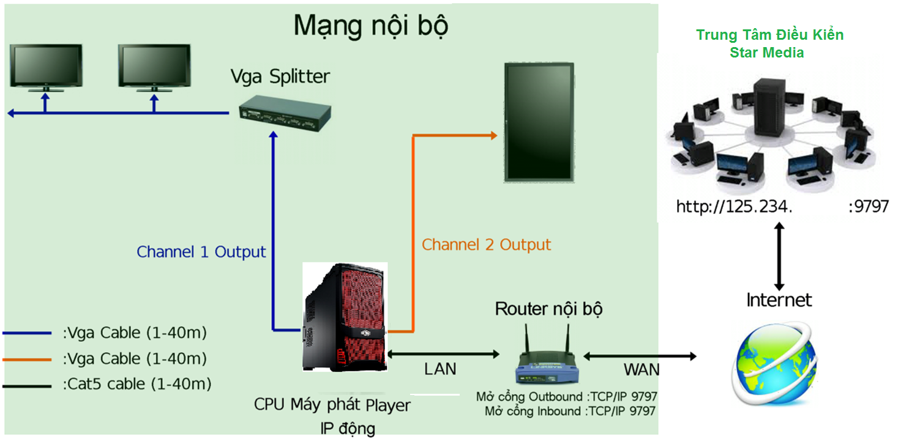
SƠ ĐỒ KẾT NỐI KỸ THUẬT TẠI MỖI CHI NHÁNH

Slide 45
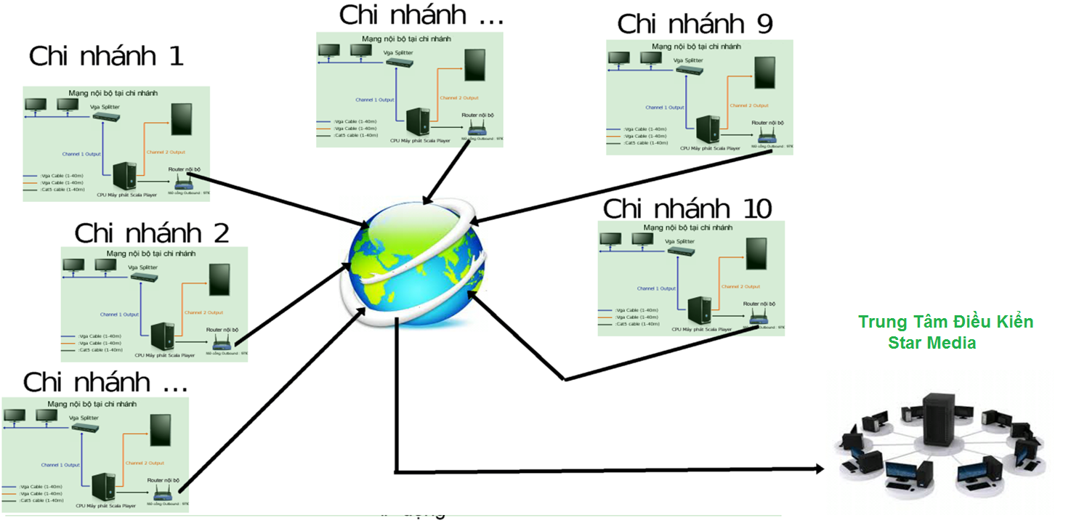
SƠ ĐỒ CÁC CHI NHÁNH KẾT NỐI VỀ MÁY CHỦ

Slide 46
KẾ HOẠCH NỘI DUNG PHÁT

Slide 47
Kế Hoạch Nội Dung
Sử dụng các LCD sẵn có hoặc lắp đặt them và hệ thống âm thanh để phát các chương trình cung cấp thông tin như:
Phát các mẫu quảng cáo, TVC, branding, promotion của ngân hàng
Thực hiện chuyển đổi các mẫu quảng cáo về thông tin dịch vụ ngân hàng sang motion graphic video:
  Internet banking, Home banking, Phone banking, Mobile banking, Dịch vụ cho vay tín dụng, Dịch vụ chuyển tiền, Trung tâm thẻ tín dụng .... các dịch vụ khác
Liên kết với trang web của ngân hàng để cập nhật “live” tỉ giá lãi xuất, tỉ giá hối đoái.
Biểu phí

Slide 48
Kế Hoạch Nội Dung
Thực hiện các mẫu branding theo mùa
Cross-selling cho các dịch vụ của các công ty trực thuộc ngân hàng
  Thông tin chứng khoán
  Thông tin địa ốc ngân hàng
  Trung tâm thẻ
  ... các công ty con ngân hàng khác
Quảng cáo cho các đối tác ngân hàng như cho vay mua ôtô, xe máy, nhà đất
Quảng cáo sản phẩm của các công ty đối tác nhắm đến khách hàng của ngân hang (có chọn lọc)
Có thể sử dụng kênh này vào đầu giờ làm việc hoặc cuối giờ làm việc để training nhân viên

Slide 49
Mội Số Nội Dung Phát Đã Được Thiết Kế Bởi Star Media
Bấm vào link dưới đây để download video
http://www.mediafire.com/download/8zdpsi3i0fi6ca5/VCB_20171227.zip

Slide 50
Một Số Thông Tin Và Nghiên Cứu Về Hệ Thống Quản Lý Màn Hình Tập Trung Áp Dụng Tại Ngân Hàng
  Ryan, John. 2017 Digital Signage in Retail Financial Services: A Survey of Leading European And North American Banks
  http://thefinancialbrand.com/31971/john-ryan-bank-branch-marketing-digital-signage/
  Trong một cuộc khảo sát với 204 giám đốc bán lẻ và giám đốc tiếp thị từ các ngân hàng cỡ trung bình và lớn trên toàn thế giới, chín trong số mười nói rằng hệ thống truyền thông số tại các chi nhánh là một phần "quan trọng" trong chiến lượt tiếp thị tại chi nhánh. Hai phần ba nói rằng là "rất quan trọng". Ba trong năm ngân hàng đã triển khai các giải pháp này, và gần như tất cả mọi người sẽ làm như vậy sớm.
  Bunn, Lyle. Retail Banking Media. 2017
  http://www.lylebunn.com/Documents/RETAIL%20BANKING%20MEDIA%20-%20BUNN%20Jan%202017.pdf
  Các ngân hàng và tổ chức tín dụng dựa trên kết quả đã được xác thực, sẽ tăng cường sử dụng hệ thống truyền thông số tại các chi nhánh trong việc xây dựng thương hiệu, quảng bá dịch vụ, để cải thiện bầu không khí và làm giảm thời gian chờ đợi của khách hàng khi đến chi nhánh.

Slide 51


Để Biết Thêm Chi Tiết, Demo và Báo Giá
Xin Liên Hệ
Mr. PHAM, VIET ANH KHOA
CEO
Mobile: (+84) 908 92 92 98
Email: khoa@starmedia.vn
Address: Studio of Saiga, 69 Pham Ngoc Thach, D.3 HCMC, Vietnam
Tel: (+84 8) 38202201 Fax: (+84 8) 38202351
Web: http://www.starmedia.vn
http://www.saigafilms.vn

